Slide 2
Образно-діалогова виставкова робота та застосування концепції мерчандайзингу
у бібліотеці для дітей

Slide 3
Методика підготовки та етапи організації книжкових виставок:
вибір теми;
визначення цільового та читацького призначення;
визначення виду книжкової виставки;
визначення термінів та місця розташування;
підбір допоміжних матеріалів та пошук ілюстрованого матеріалу в альбомах, журналах, комплектах репродукцій, тощо;
розробка структури книжкової виставки та принципу систематизації літератури ;
оформлення виставки;
реклама книжкової виставки і повідомлення про неї читачам;
систематичне наповнення експозиції виставки новими надходженнями;
облік книговидач з виставки та аналіз ефективності книжкової виставки.

Slide 4
Вимоги до оформлення та розташування виставки. Вона має:
бути комфортною та доступною;
забезпечувати вільний простір між елементами;
мати розділи, пов’язані логічною послідовністю та з частковою повторюваністю;
бути витриманою з урахуванням оптичної рівноваги;
забезпечувати гармонійне поєднання світлих та темних, однотонних та ілюстрованих
обкладинок книг;
справляти цікаве зорове враження на читача;
оригінальний заголовок у ролі ай-стопера;
бути зрозумілою читачам;
акцентувати увагу на конкретних аспектах вибраної для виставки теми;
містити елементи дизайну та допоміжні матеріали;
бути оформленою згідно зі стильовою єдністю, із дотриманням закону обмеження
(не більше трьох) у матеріалі, деталях, формі, кольорі.;
бути оформленою з дотриманням симетрії.

Slide 5
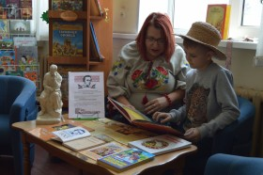
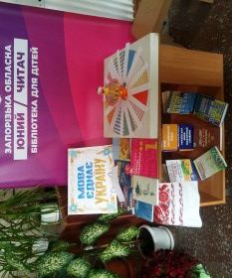
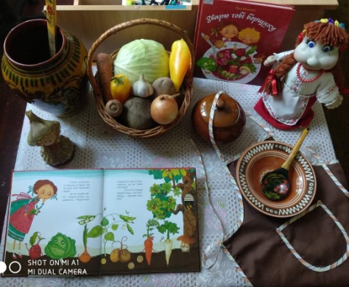
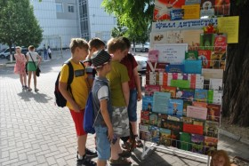
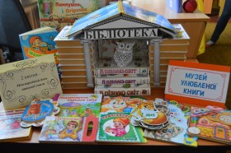
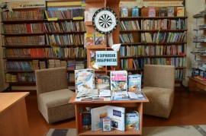
Виставки інформаційного характеру

Slide 6
Вимоги до електронних
(віртуальних) виставок:
користування виставкою має бути зручним і зрозумілим;
структурування документів може не відповідати правилам компонування матеріалу,
прийнятим для традиційних виставок;
документи можуть бути розташовані не тільки за розділами, а й за абеткою назв,
хронологією або іншими ознаками;
при організації віртуальних виставок велика увага має бути приділена дизайнерському оформленню;
бібліотечний опис документів, представлених на виставці, може бути винесений
в окремий список та дублюватися на веб-сторінках, присвячених окремим розділам;
містити історичні довідки, оглядові інформації про видання, подавати декілька зображень його
обкладинок, титульних сторінок тощо;
на тематичних віртуальних виставках документи систематизуються за абеткою.

Slide 7
При створенні персональних віртуальних виставок їхню структуру можна побудувати таким чином:
біографічна довідка про особу;
бібліографія, яка включає:
перелік авторських робіт;
Перелік видань про діяча (книги; окремі розділи книг, статті з журнальних та газетних видань, посилання на Інтернет-ресурси);
Бажано, щоб усі бібліографічні записи занотовувались, а до більшості представлених на виставці документів додавався ілюстративний ряд – обкладинки та титульні сторінки видань, що покращує сприйняття виставки користувачами.

Slide 8
Бібліотечний мерчандайзинг –
це цілеспрямована система просування бібліотечних продуктів та послуг, система заходів, спрямованих на те, щоб відвідувачу бібліотеки було тут зручно, приємно, корисно і комфортною.
Мерчандайзинг має на меті:
зацікавити відвідувача, повідомити максимум корисної та достовірної інформації;
вплинути на рішення взяти книгу або журнал, створюючи зручним отримання інформації;
сформувати потребу або звичку відвідувати бібліотеку;
залишити приємне враження і задоволення від відвідування бібліотеки тощо.

Slide 9
Бібліотечний мерчандайзинг
Комунікативний
Візуальний
визначає уміння бібліотекаря спілкуватися, налагоджувати контакт з відвідувачами, уміло і ненав’язливо переконати користувача, що ця інформація чи книга буде йому корисною. Уміння переконувати, позиціонувати та представляти інформацію повинно мати чіткі межі у використанні. Тон, манера спілкування, форма діалогу з бібліотекарем має сподобатися читачеві.
створення належного зовнішнього вигляду бібліотеки та прилеглої території;
оформлення вивісок, віконних вітрин, іншої зовнішньої реклами;
дизайн приміщень;
розміщення фонду та розстановку стелажів;
розміщення книг на стелажах;
форму поведінки, обслуговування, зовнішнього вигляду співробітників.

Slide 10
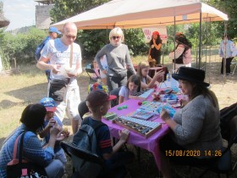
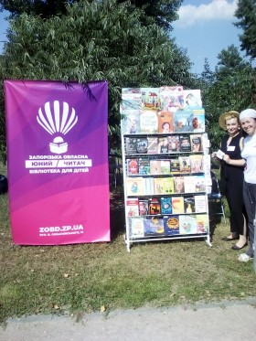
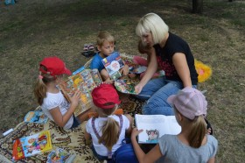
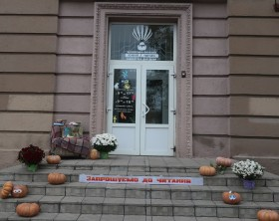
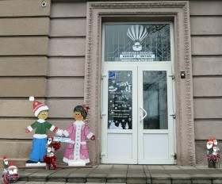
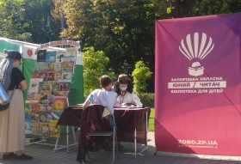

Slide 11
Формування іміджу бібліотеки в очах її користувачів безпосередньо пов’язане із:
розміщенням стелажів;
розміщенням фонду.
Виділяють ближню зону, де розміщуються документи моментального попиту (нова, «модна», популярна література);
середню зону – ядро фонду (так звана література активного попиту, стійка, відносно стабільна частина фонду, непідвладна моді, перевірена часом «класична» література);
віддалену зону («бібліоретро», «холодна зона»).

Slide 12
Правила мерчандайзингу при розміщенні фондів у бібліотечних приміщеннях
Правило «Золотий трикутник»
вхід у відділ, кафедра видачі і «гарячий стелаж» повинні утворювати трикутник. Пріоритетне місце у бібліотеці – біля кафедри.
Правило «зворотного годинника»
Відвідувачі мають повернути праворуч і далі рухатись бібліотекою (відділом) у напрямку проти годинникової стрілки по периметру, потім можливий огляд стелажів у центрі.
«Фокусний пункт» – це місце по центру приміщення із зсувом направо. Там краще було б розмістити вашу головну пропозицію – «родзинку», «гарячий» стелаж.

Slide 13
Правило «Зонування простору»
Фокус-зони:
ІТ (Інтернет-центр);
творча;
тиха зі зручними меблями (для самостійного читання, спілкування з друзями чи ровесниками);
ігрова;
релакс – для психологічного розвантаження батьків і дітей.
Можна:
виділити патріотичні та історичні зони,
обладнати європейський куточок або куточок для любителів української книги,
історичних романів тощо.
Закон «Рівня очей»
Перший погляд – у правий верхній кут, далі – хвилеподібне переміщення зліва направо і зверху вниз. Тут також спрацьовує принцип сильних місць на стелажах. Найбільш затребувані полиці знаходяться на рівні очей та рук людини. Краще беруть книжки, які стоять в середині полиці, гірше по краях.

Slide 14
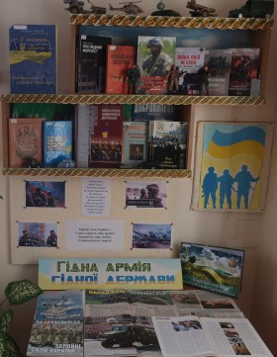
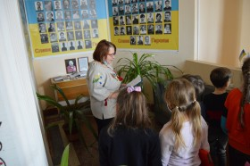
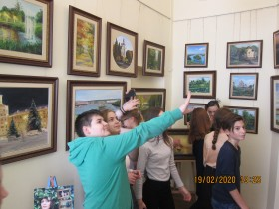
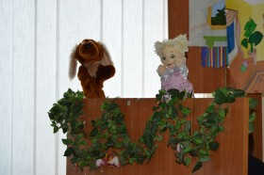
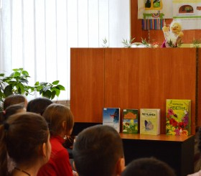
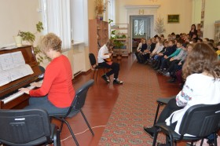
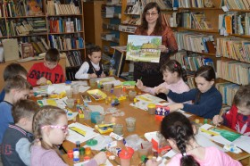
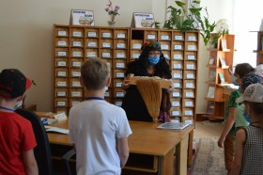
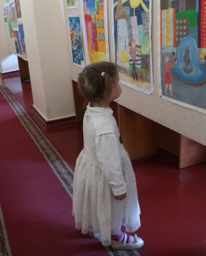
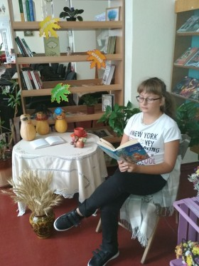
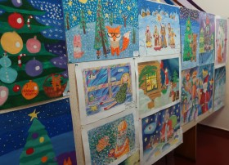
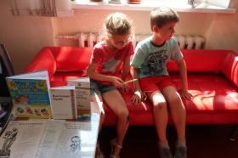
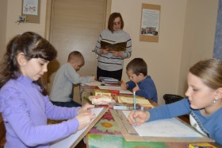
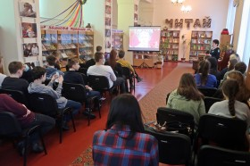
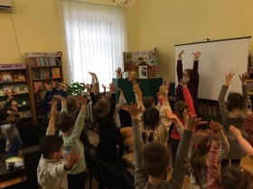
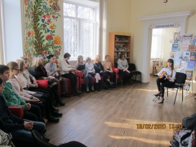
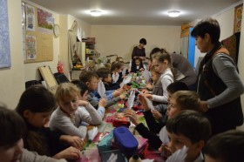

Slide 15
Закон «витягнутої руки»
Головне – зручність та доступність.
Закон «Мертвої зони»
Уникнути застою на цих полицях можна, якщо:
міняти книги місцями і переставляти на інші полиці (наприклад, 1 раз на квартал);
ставити на ці полиці товсті книги з чіткими написами на корінцях або розвертати їх «обличчям» – обкладинкою до читача;
ставити книги, що «відіграли своє», але ще затребувані; книги однієї серії або одного автора;
ставити книги, свідомо більш привабливі для хлопчиків, вище, а для дівчаток – нижче;
при можливості, придбати стелажі, у яких нижня частина є закритою і може використовуватись як тумба;
використовувати «найкращі» місця для просування не надто «розкручених», але цікавих сучасних книг або книг маловідомих авторів.
розставляти додаткові смислові акценти (POS-матеріали): яскраві деталі оформлення полиці, оригінальні форми розміщення видань, книги в обгортках, аудіо- та відеоролики, покажчики тощо.

Slide 16
Закон «Постаті і фону»
Коли треба звернути увагу читача на конкретну книгу для її просування.
Суть його – в яскравому виділенні одного об’єкта на тлі інших, що досягається за рахунок: розміру книги, розміщення нестандартної книги або книг однієї серії, яскравих за кольором видань або просто колірних акцентів (книга розміщується на кольоровій підкладці).
Закон «Максимальної помітності»
Книги більш помітні, якщо вони представлені блоком
Закон «Виділення»
Суть - створити «родзинку, яка б зачепила відвідувача, привернула його увагу, змусила зупинити погляд на тій чи іншій книзі. Для цього використовують:
книжкові розвали;
гру з освітленням;
окрему експозицію, де можна виставити новинки книг або журналів, книги – лауреати премій чи конкурсів, особливо цінні екземпляри тощо.
принцип лідера – це виділення найпопулярніших книг на пріоритетних місцях;
принцип локомотиву - книги, які стоять на полиці поруч з затребуваними, модними на даний час, сприймаються як більш бажані.

Slide 17
Загальні правила постійного оновлення книжкового асортименту, що перебуває у вільному доступі:
1. Відповідність місцю і часу – інформація повинна бути актуальною, цікавою і різноманітною.
2. Все, що можливо показати, повинно бути показане.
3. Зберігати рівно стільки, скільки потрібно.
4. Перестановка – чим частіше до вас приходять люди, тим частіше потрібно робити зміни.
5. Динаміка асортименту – це моніторинг інтересу читачів і пересування фонду відповідно до популярності видань або якихось об’єктивних причин.
6. Стимулювання імпульсного попиту – вплив на всі органи чуття відвідувачів – зір, тактильні відчуття, навіть запах, слух (хрускіт паперу).
7. Маркери. (Наприклад: «Хіт сезону», «Новинка», цікава цитата із книги тощо.
8. Звуковий супровід. За допомогою звуку можна управляти увагою дітей, а м’яка релаксуюча музика створює затишну атмосферу, спонукаючи не поспішати і більше часу присвятити вибору. Але музику слід використовувати обережно і дозовано – вона може дратувати деяких відвідувачів.
9. Ароматерапія.
10. «Гарячий стелаж».
11. Книжкові розвали.
12. Перехресний мерчандайзинг (товарне сусідство, комплексна викладка) у вигляді «підмішування».
13. Досить ефективно робити «затравки» на галузеву літературу можна робити в інші розділи, які мають тематичні точки перетину.
14. Реклама – прорекламована книжка видається значно частіше.

Slide 18
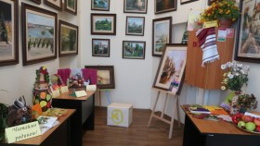
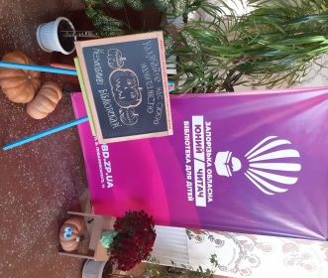
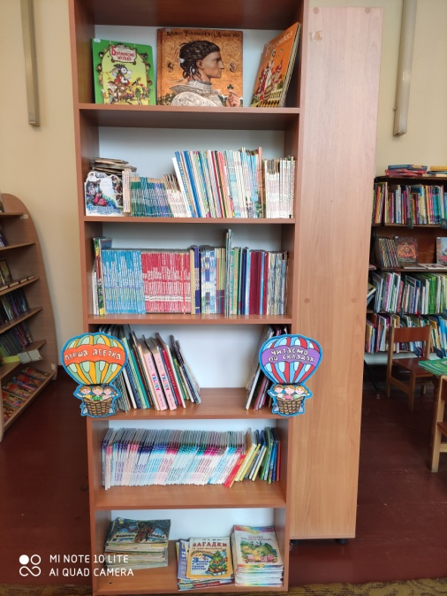
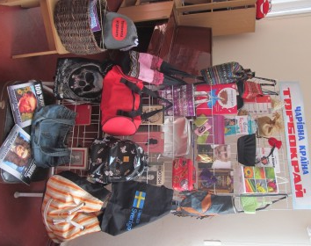
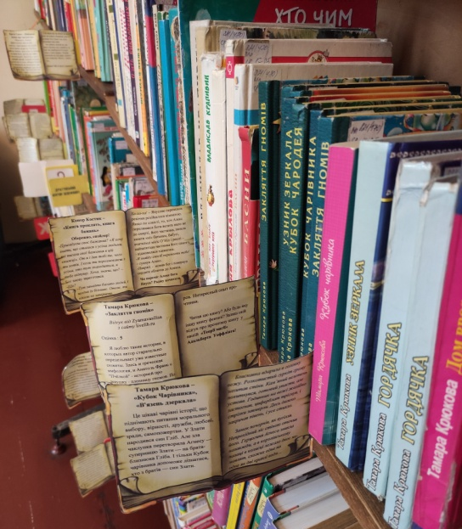

Slide 19
Правильний мерчандайзинг немислимий без таких інструментів,
як POS-матеріали. До них відносяться:
воблер – від англ. wobble – коливатися. Це такі підвіски на рухомий ніжці, що кріпляться на поверхні полиці над книгами, до яких потрібно привернути увагу читача. Воблер бовтається в потоці повітря і простими рухами привертає увагу до себе і до книги;
мобайл – підвісний (або оборотний) збільшений макет книги чи літературного героя. Мобайл буквально притягає увагу своїми розмірами, і не підійти до нього просто неможливо;
шелфтокер – яскравий роздільник. Своїм яскравим кольором допомагає візуально об’єднати певний вид видань одного розділу чи серії;
диспенсер – підставка для листівок, прикрашена слоганом, логотипом книгозбірні.
Деякі інноваційні поняття, про які варто знати:
буктуб (від англ. Book – погляд, tube – канал) – літературний відеоканал, по суті це відеоогляд книг. В залежності від кількості ведучих може бути індивідуальним або колективним. Наприклад, https://www.youtube.com/watch?v=LcHYJ08oqNw;
лонгрід (від англ. Long – довгий, read – читати) – новий формат подачі текстової інформації в Інтернеті. Коли віртуального тексту багато, його розмежовують різноманітними вставками: відеороликами, зображеннями, текстами іншого формату, виділеними цитатами тощо. Через це лонгріди нагадують інтерактивну мапу або інфографіку, за допомогою якої читач може повністю зануритись у певну тему. Наприклад, https://www.kommersant.ru/PROJECTS/CHERNOBYL?9F
блікфанг (від англ. blick – погляд, fangen – спіймати) – метод привернення уваги за допомогою яскравого елемента інформаційного повідомлення. Прикладом може бути блікфанг «Фантастичні книги і де їх шукати», що був створений нашою бібліотекою і став переможцем на міжрегіональному ярмарку бібліотечних інновацій «Бібліокре@тив» у номінації «Вибір року - 2019». Основною метою цього проєкту було підсилення у дітей інтересу до читання жанру фентезі за допомогою організації віртуальних ігор-подорожей. Познайомитись з презентацією блікфангу та пограти у віртуальну гру-подорож «В країні Магії та Чарівництва» можна за посиланням
https://drive.google.com/drive/folders/1v9YRSQ_Xu7IFkOa2MOsrYRuWB2FJ2cLi.

Slide 20
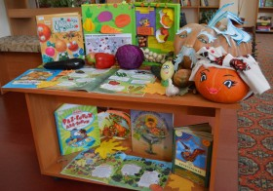
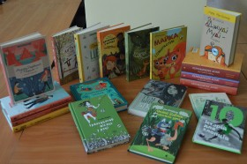
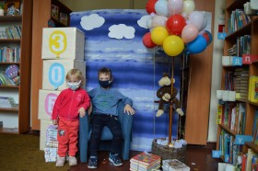
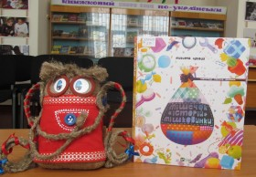
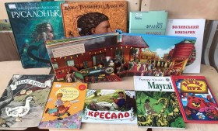
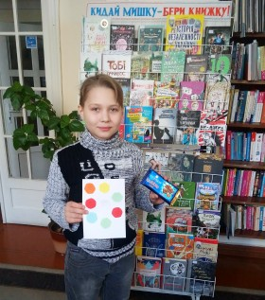
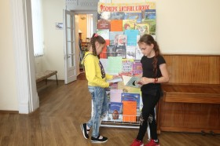
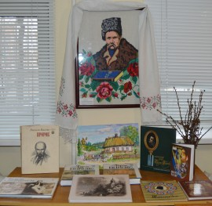
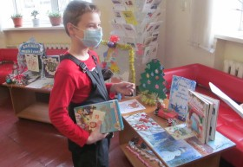
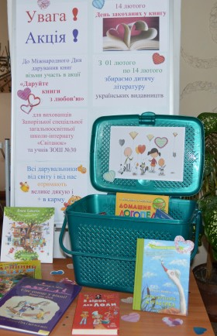
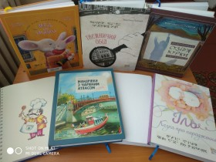
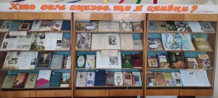

Slide 21
Дякуємо за увагу!

